Slide 1


«Мона Лиза» Леонардо да Винчи: Почему это самая известная картина в мире
Автор презентации: Presentacium.ru

Slide 2

Введение
В презентации мы рассмотрим «Мону Лизу» Леонардо да Винчи, историю её создания и уникальность техники художника. Обсудим, как картина повлияла на искусство, и узнаем о легендах и научных исследованиях, связанных с ней. Также рассмотрим, почему «Мона Лиза» так популярна и какое влияние она оказала на поп-культуру.

Slide 3

История создания картины
Картина «Мона Лиза» была написана Леонардо да Винчи между 1503 и 1505 годами. Точная дата окончания работы над полотном неизвестна, но считается, что художник продолжал работать над ней вплоть до своей смерти в 1519 году.
Долгое время картина находилась в распоряжении французского короля Франциска I, после смерти которого стала частью королевской коллекции, и только в XVIII веке оказалась в Лувре, где находится и по сей день.

Slide 4

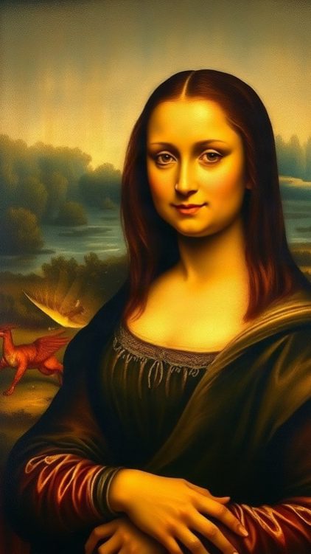
Уникальность техники Леонардо
Леонардо да Винчи создал «Мону Лизу» около 1503–1505 годов, что делает её одним из самых ранних и значимых произведений западноевропейской живописи.
Техника «сфумато» — размытость контуров и мягкость переходов светотени — придаёт картине неповторимую глубину и реалистичность, а использование всего 35 тонов коричневого цвета в её колорите подчёркивает мастерство художника в создании объёмного образа.
Леонардо да Винчи также применил уникальную технику многослойной живописи, что позволило сохранить картину в отличном состоянии до наших дней.

Slide 5

Влияние на искусство: популярность «Моны Лизы»
Число посещений «Моны Лизы» в Лувре выросло с 300 млн в период с 1900–1910 годов до 10 млрд в период с 2010–2020 годов. Это свидетельствует о возрастающей популярности картины и интересе к ней со стороны посетителей музея.

Slide 6

Реакция публики: восхищение и загадки
Картина «Мона Лиза» привлекает внимание более 6 миллионов посетителей ежегодно в Лувре, что делает её одним из самых популярных экспонатов. Улыбка Джоконды уже более ста лет вызывает споры среди искусствоведов и любителей живописи, её точное значение остаётся предметом многочисленных исследований и теорий.
По всему миру продано свыше 20 миллионов репродукций картины, что подчёркивает её огромную популярность и культурное влияние.

Slide 7

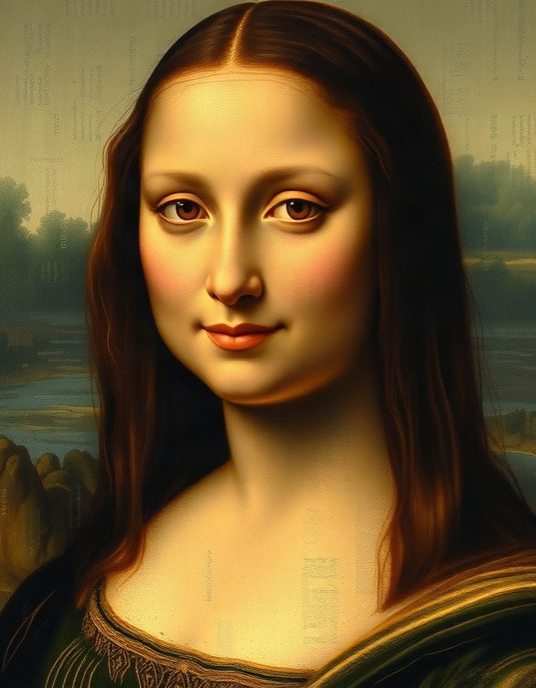
Научные исследования картины
Картина «Мона Лиза» привлекает внимание исследователей уже несколько веков. Более 60 тысяч химических анализов и физических тестов было проведено для изучения материалов, использованных Леонардо да Винчи. Учёные выяснили, что портрет написан маслом на деревянной панели, а техника мастера уникальна и сочетает элементы флорентийской и романо-готической живописи.

Slide 8

Легенды и мифы вокруг картины
1
Согласно различным легендам, «Мона Лиза» обладает необъяснимой силой, что делает её объектом многочисленных теорий заговора.
2
Картина стала центральным элементом десятков произведений массовой культуры.
3
Несмотря на многочисленные попытки разгадать тайны произведения, загадка улыбки Джоконды до сих пор не раскрыта, что подогревает интерес к картине на протяжении веков.

Slide 9

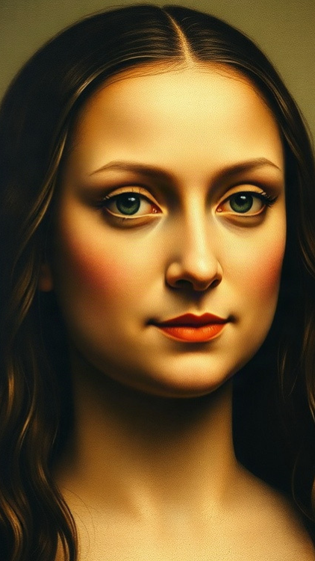
Роль картины в мировом искусстве
Картина «Мона Лиза» является одной из самых известных в истории мирового искусства, её создание стало важным событием в истории живописи эпохи Возрождения.
Созданная в XVI веке, «Мона Лиза» не только олицетворяет мастерство Леонардо да Винчи, но и демонстрирует его уникальный подход к композиции и светотени, который оказал значительное влияние на последующие поколения художников.
Более 60 миллионов человек ежегодно посещают музеи, чтобы увидеть её вживую, что подтверждает её непреходящую популярность и значимость в мировой культуре.

Slide 10
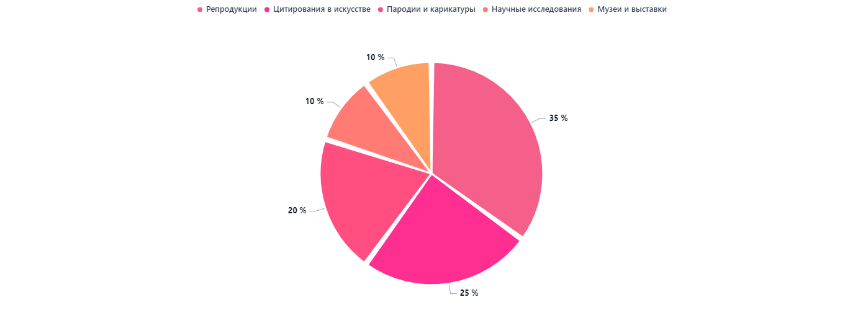
Современные интерпретации «Моны Лизы»
Диаграмма показывает, как «Мона Лиза» влияет на культуру и науку. Параметры: доля репродукций, цитирований в искусстве, пародий и карикатур, научных исследований, упоминаний в контексте музеев и выставок. Измеряются в процентах.

Slide 11
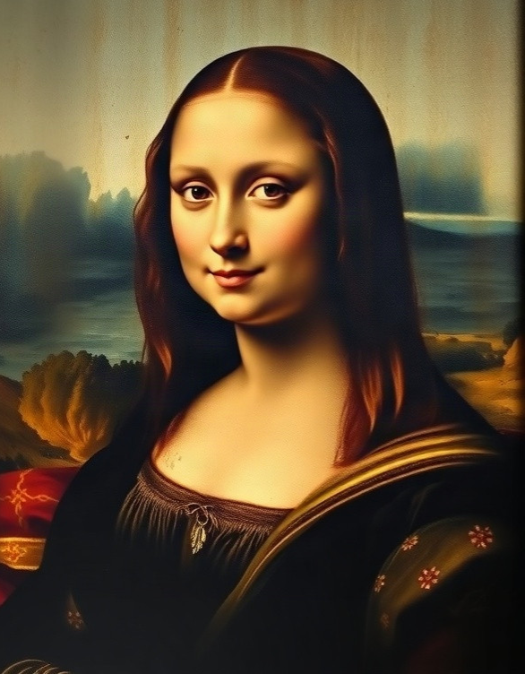
Туристическая привлекательность произведения
Более 6 миллионов посетителей ежегодно привлекает Лувр, где находится «Мона Лиза», демонстрируя огромный интерес публики к этому произведению искусства. «Мона Лиза» входит в топ-10 самых застрахованных объектов мира с оценочной стоимостью около миллиарда долларов, что подчеркивает её культурную и финансовую значимость. С момента первого экспонирования картина привлекает внимание миллионов людей со всего мира, став символом не только Лувра, но и всего культурного наследия человечества.

Slide 12
Мировое признание «Моны Лизы»
1
2
«Мона Лиза» Леонардо да Винчи, также известная как «Джоконда», является одной из самых известных картин в мире.
Она привлекает внимание более 6 миллионов посетителей ежегодно в Лувре, где выставлена с 1797 года. Портрет входит в топ-5 самых дорогих картин мира, его оценочная стоимость составляет около 860 миллионов долларов.

Slide 13

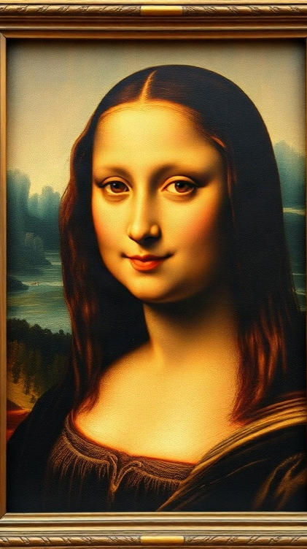
Сравнение влияния «Моны Лизы» и других шедевров
За более чем пятьсот лет «Мона Лиза» была предметом многочисленных исследований и репродукций — количество копий и интерпретаций превышает 2000, что делает её одной из самых тиражируемых картин в истории искусства.
По данным исследований, картина привлекает внимание около 8–10 миллионов посетителей ежегодно в различных музеях, подтверждая её статус мирового культурного феномена. В сравнении, другие великие произведения искусства, такие как «Тайная вечеря» Леонардо да Винчи, хотя и значимы, но не достигают подобного уровня глобальной известности и культурной значимости.

Slide 14
Влияние картины на поп-культуру
1
Картина «Мона Лиза» стала неотъемлемой частью поп-культуры, получив широкое распространение в кинематографе, литературе и искусстве: например, её изображения можно увидеть более чем в 20 известных фильмах и на десятках художественных полотен.
2
Образ «Моны Лизы» вдохновляет художников и музыкантов, находя отражение в музыкальных клипах и на обложках альбомов, став символом высокого искусства и загадочности.
3
По всему миру ежегодно создаются тысячи сувенирных изделий с изображением этой картины, что подтверждает её огромную популярность и влияние на массовую культуру.

Slide 15

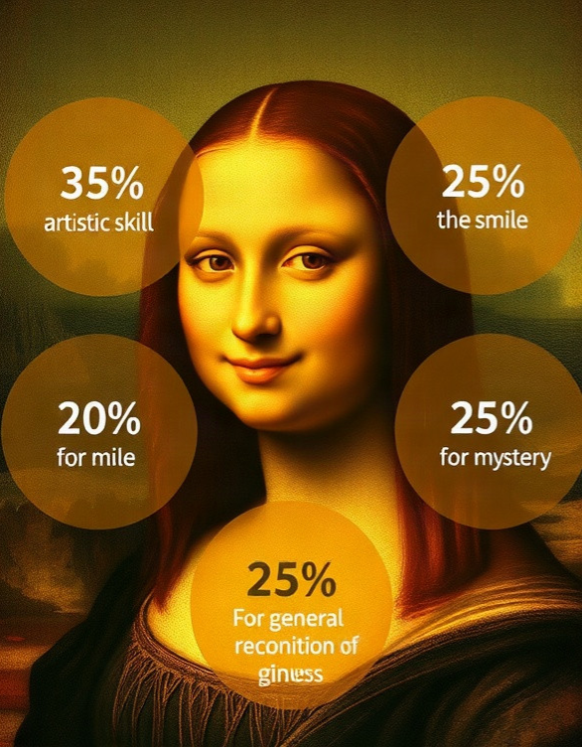
Анализ восприятия «Моны Лизы» сегодня
Диаграмма показывает причины известности «Моны Лизы». Параметры измеряются в процентах: доля людей, восхищающихся художественным мастерством (35%), интересом к улыбке (25%), историей создания (20%), загадочностью (15%) и общим признанием гениальности (5%). Основные причины популярности — восхищение мастерством и любопытством по поводу улыбки.

Slide 16

Спасибо за внимание!
Спасибо за внимание. В этой презентации мы рассмотрели «Мону Лизу» Леонардо да Винчи как одно из самых значимых произведений искусства, изучили её историю, уникальные художественные особенности и влияние на культуру. Мы также обсудили научные исследования картины, легенды и мифы, а также оценили её значение в современном контексте.

